Slide 1
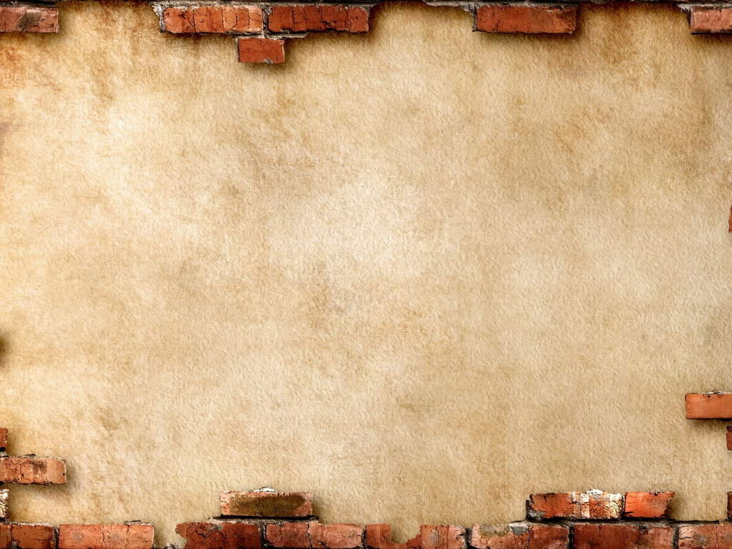
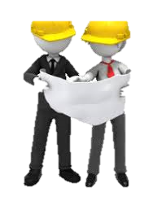
აგურ-აგურ ნაშენები დემოკრატია

Slide 2
საიდან დავიწყოთ დემოკრატიის მშენებლობა?
სკოლიდან
საკუთარი
თავიდან
ბაღიდან
ოჯახიდან

Slide 3
რით შეიძლება ვასწავლოთ
პირადი მაგალითით
ტექსტებით
მულტფილმებით
თამაშებით
ფილმებით

Slide 4
როგორი დემოკრატია მინდა მე და როგორ ვაშენებ მას?
საყვარელი წესებიდან კანონის უზენაესობამდე
ემპათია კლასში და გარეთ
როგორ ამოვაგდოთ იარლიყები ჩვენი ცხოვრებიდან
„ბიჭობა სანატრელია „ და კრიტიკული აზროვნების საწყისები
არა ძალადობას -“სპილო და ჭიანჭველა-ს“ მაგალითზე

Slide 5
I კლასი და დემოკრატია
სკოლა
ოჯახი
ბაღი
წესები

Slide 6
ყველას აქვს თავისი საყვრელი წესი
წესი ოჯახიდან
წესი ბაღიდან
წესები კლასისთვის
„ჩემი მოგონილი წესი“

Slide 7
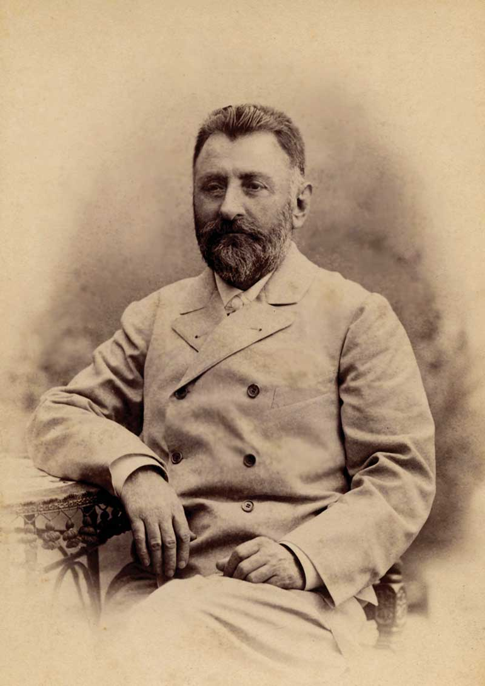
ანიმაცია
ემპათია
კეთილი სანდალა
ემპათია
ეს ყველაზე კარგად გამოსდით
ქურთუკი

Slide 9
1.მსუქანა, 2.ხუჭუჭა 3. ვერ ლაპარაკობს 4. ვერ სწავლობს
განსხვავებულობა იარლიყების მიზეზი

Slide 10
მიმღებლობა
ი. გოგებაშვილის
„კეთილი ამხანაგები“
სტივენ ჩბოკსის ფილმი
„საოცრება“

Slide 11
რაზე დარდობენ ელამი კატო და ოგი?

Slide 12
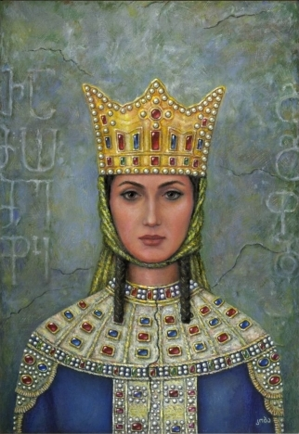
კრიტიკული აზროვნება
თამარ მეფე
ბიჭობა განა ღონეა

Slide 13
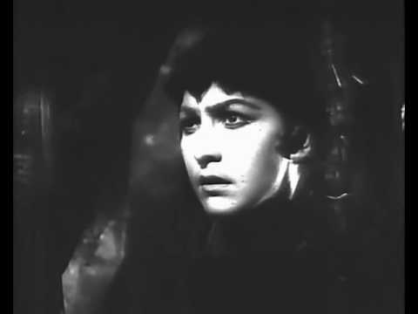
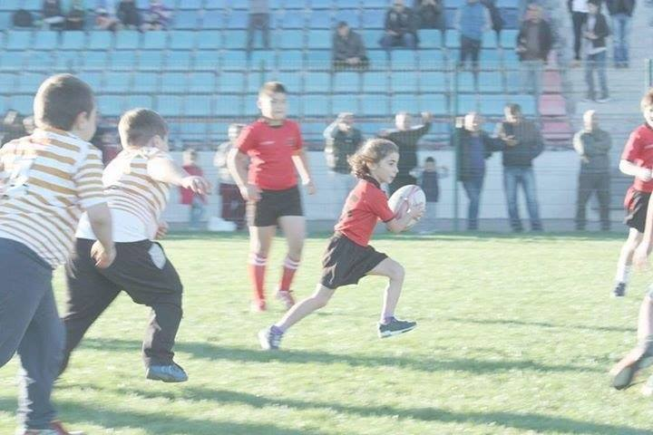
მზია ბებოშვილი
ბიჭობა არის ატანა,
თუნდ იყოს ასჯერ ნაცემი.
ბიჭი არ არის გამცემი,
ბიჭს არ შეშვენის ლაჩრობა.
ბიჭია სუსტის დარაჯი,
ქალის და ბავშვის ქომაგი.
ბიჭობა სასურველია,
ბიჭობა სანატრელია
მისგან დიდ საქმეს ელიან.
ეს ნათქამი კი ძველია:
ბიჭობა ძნელზე ძნელია!.
მაია წყნეთელი
თამარ მეფე
ლიზი სხირტლაძე

Slide 14
ადამიანის ღირსებისა და უფლებების დაცვა
ძალადობა აჩენს ძალადობას
რაიმე უპირატესობა არ გაძლევს სხვების
დაჩაგვრის უფლებას

Slide 16
შედეგები
ბავშვები ისწავლიან , რომ ნებისმიერი კანონი იქმნება ყველანაირი ადამიანის უფლებების გათვალისწინებით ადამიანის დასაცავად
ბავშვები ისწავლიან და შეძლებენ სხვისი ტკივილის გაზიარებას და თანადგომას
ბავშვები გახდებიან უფრო ტოლერანტები
იაზროვნონ კრიტიკულად, ისწავლიან რომ სხვადასხვა მოსაზრებას , რომელიც წიგნშია მოცემული შეიძლება გადააფასო, გონივრული საწინააღმდეგო აზრი დაუპირისპირო

Slide 17
გმადლობთ ყურადღებისათვის!
ქ. რუსთავის ჟიული შარტავას სახელობის N4 საჯარო სკოლის
დაწ/კლ წამყვანი პედაგოგი
ხათუნა ყოჩაშვილი
T-577616643

